Slide 1
Bài 59
Tương tác dịch vụ SOAP

Slide 2
Nội dung bài học
Giao thức SOAP (Simple Object Access Protocol)
Cách dùng thư viện KSOAP API
Một số trường hợp thường gặp
Lấy giá trị đơn (primitive data)
Lấy giá trị đối tượng (1 đối tượng)
Lấy giá trị là danh sách đối tượng (mảng)

Slide 3
ksoap2-android-assembly-2.6.0-jar-with-dependencies.jar

Slide 4
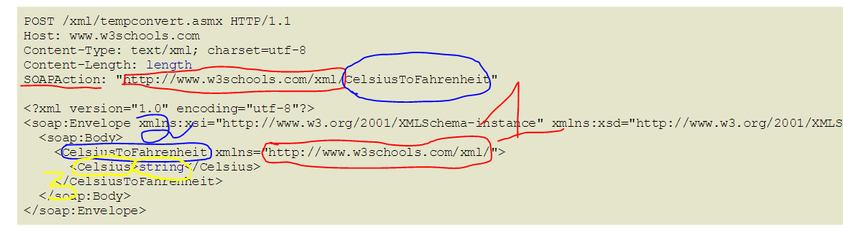
Demo lấy giá trị đơn – dùng WCF Client Test
public class Configuration {
public static String SERVER_URL="http://www.w3schools.com/xml/tempconvert.asmx?WSDL";
public static String NAME_SPACE="http://www.w3schools.com/xml/";
public static String METHOD_C_TO_F="CelsiusToFahrenheit";
public static String PARAMETER_CELSIUS="Celsius";
public static String SOAP_C_TO_F=NAME_SPACE+METHOD_C_TO_F;
}

Slide 6
protected String doInBackground(String... params) { String kq=""; try { String c=params[0]; //Tạo 1 yêu cầu để gửi lên server: SoapObject request=new SoapObject (Configuration.NAME_SPACE,Configuration.METHOD_C_TO_F); //Nếu yêu cầu này có đối số (parameter): request.addProperty(Configuration.PARAMETER_CELSIUS,c); //tạo Envelope SoapSerializationEnvelope envelope=new SoapSerializationEnvelope(SoapSerializationEnvelope.VER11); envelope.dotNet=true; //gán request cho envelope envelope.setOutputSoapObject(request); //Nếu có truyền dữ liệu kiểu float,double qua lại thì phải đăng ký: MarshalFloat marshalFloat=new MarshalFloat(); marshalFloat.register(envelope); //Nếu có truyền date qua lại: MarshalDate marshalDate=new MarshalDate(); marshalDate.register(envelope);

Slide 7
//tạo loại kết nối lên server HttpTransportSE se=new HttpTransportSE(Configuration.SERVER_URL); //gọi lệnh thực hiện hàm (hàm này đã thực sự xử lý trên Server rồi): se.call(Configuration.SOAP_C_TO_F,envelope); //vì kết quả trả về theo mô tả là kiểu chuỗi (hàm này là lấy kết quả sau khi xử lý): //dữ liệu đơn (dùng SoapPrimitive) SoapPrimitive result= (SoapPrimitive) envelope.getResponse(); kq=result.toString(); } catch (Exception ex) { kq=ex.toString(); } return kq; }

Slide 8
Demo trả về một đối tượng
HttpTransportSE se=new HttpTransportSE(Configuration.SERVER_URL); se.call(Configuration.SOAP_GET_ONE_PRODUCT,envelope); SoapObject result= (SoapObject) envelope.getResponse(); if(result.hasProperty("ProductId")) product.setProductId(result.getPropertyAsString("ProductId")); if(result.hasProperty("ProductName")) product.setProductName(result.getPropertyAsString("ProductName")); if(result.hasProperty("Quantity")) product.setQuantity(Integer.parseInt(result.getPropertyAsString("Quantity"))); if(result.hasProperty("UnitPrice")) product.setUnitPrice(Double.parseDouble(result.getPropertyAsString("UnitPrice"))); if(result.hasProperty("TotalMoney")) product.setTotalMoney(Double.parseDouble(result.getPropertyAsString("TotalMoney")));

Slide 9
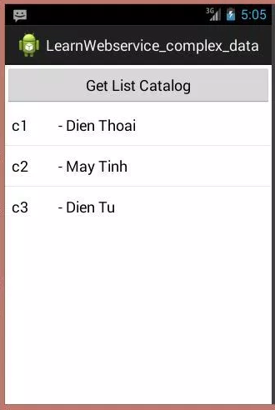
Demo trả về danh sách đối tượng

Slide 10
Demo trả về danh sách đối tượng
HttpTransportSE transportSE=new HttpTransportSE(Configuration.SERVER_URL); transportSE.call(Configuration.SOAP_ACTION_GET_LIST_PRODUCT,envelope); //vì trả về danh sách Product ==> SoapObject SoapObject arrProduct= (SoapObject) envelope.getResponse(); //Ta cần duyệt các phần tử nằm bên trong SoapObject này (cụ thể là arrProduct): //arrProduct.getPropertyCount() là trả về số lượng phần tử trong danh sách for (int i=0;i<arrProduct.getPropertyCount();i++) { //Lấy phần từ thứ i ra: SoapObject objProduct= (SoapObject) arrProduct.getProperty(i); //Tiếp theo ta tiến hành đọc từng dữ liệu trong objProduct để tạo thành Product Product product=new Product(); if(objProduct.hasProperty("id")) { product.setId(Integer.parseInt(objProduct.getPropertyAsString("id"))); } if(objProduct.hasProperty("name")) { product.setName(objProduct.getPropertyAsString("name")); } if(objProduct.hasProperty("unitprice")) { product.setUnitprice(Integer.parseInt(objProduct.getPropertyAsString("unitprice"))); } //đưa product vào danh sách product: ds.add(product); }

Slide 11


END

